Slide 1
Pedagoška fakulteta Koper,
Univerza na Primorskem

Slide 2
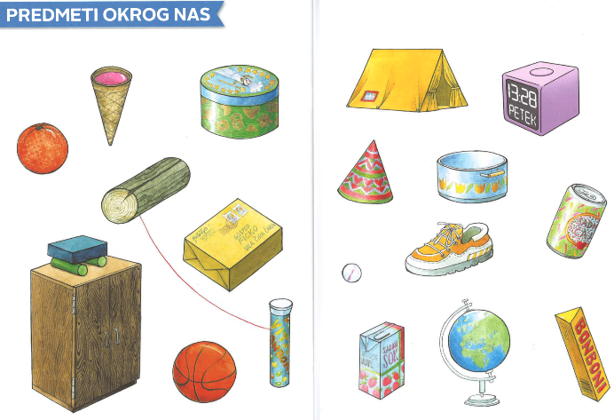
(1)
Naložbo sofinancira Evropski socialni sklad/Evropski sklad za regionalni razvoj/Kohezijski sklad ter Ministrstvo za izobraževanje, znanost in šport.

Slide 3
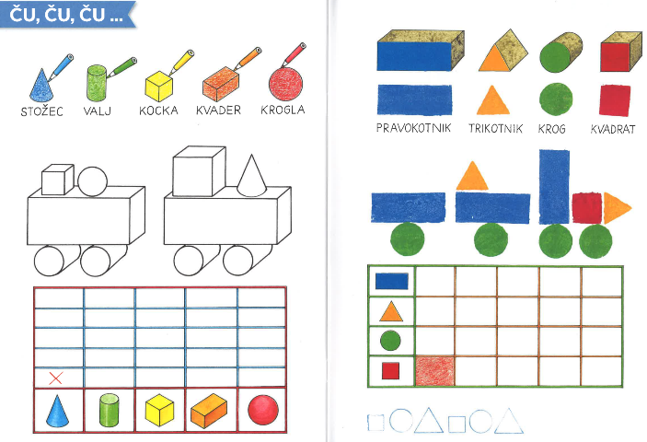
(1)
Naložbo sofinancira Evropski socialni sklad/Evropski sklad za regionalni razvoj/Kohezijski sklad ter Ministrstvo za izobraževanje, znanost in šport.

Slide 4
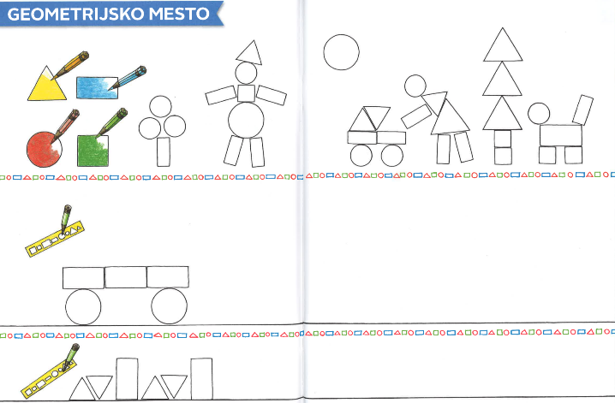
(1)
Naložbo sofinancira Evropski socialni sklad/Evropski sklad za regionalni razvoj/Kohezijski sklad ter Ministrstvo za izobraževanje, znanost in šport.

Slide 5
(2)
Naložbo sofinancira Evropski socialni sklad/Evropski sklad za regionalni razvoj/Kohezijski sklad ter Ministrstvo za izobraževanje, znanost in šport.

Slide 6
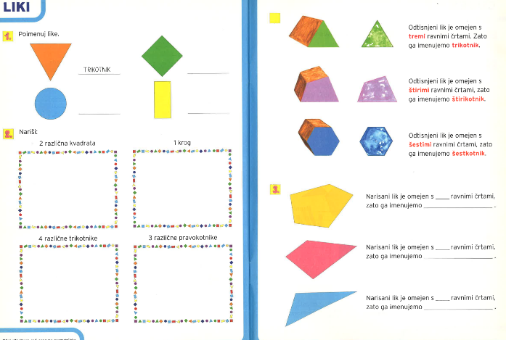
(3)
Naložbo sofinancira Evropski socialni sklad/Evropski sklad za regionalni razvoj/Kohezijski sklad ter Ministrstvo za izobraževanje, znanost in šport.

Slide 7
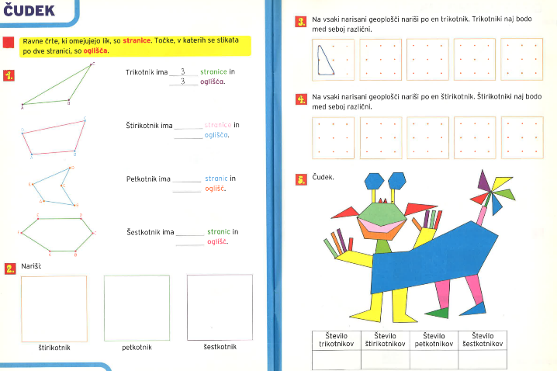
(3)
Naložbo sofinancira Evropski socialni sklad/Evropski sklad za regionalni razvoj/Kohezijski sklad ter Ministrstvo za izobraževanje, znanost in šport.

Slide 8
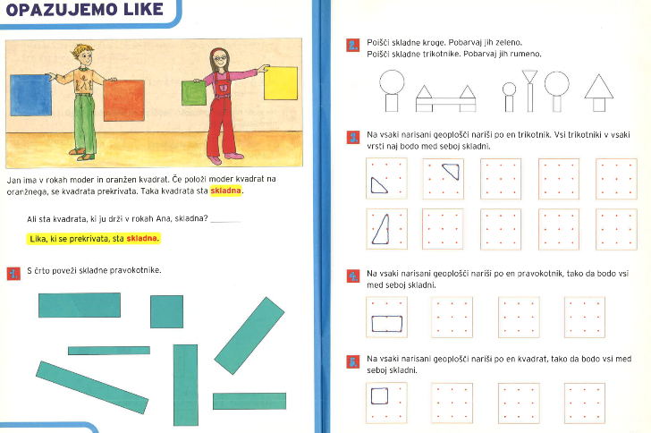
(3)
Naložbo sofinancira Evropski socialni sklad/Evropski sklad za regionalni razvoj/Kohezijski sklad ter Ministrstvo za izobraževanje, znanost in šport.

Slide 9
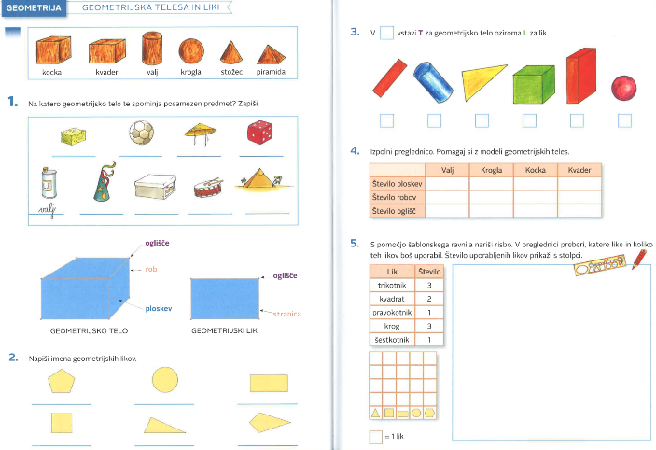
(4)
Naložbo sofinancira Evropski socialni sklad/Evropski sklad za regionalni razvoj/Kohezijski sklad ter Ministrstvo za izobraževanje, znanost in šport.

Slide 10
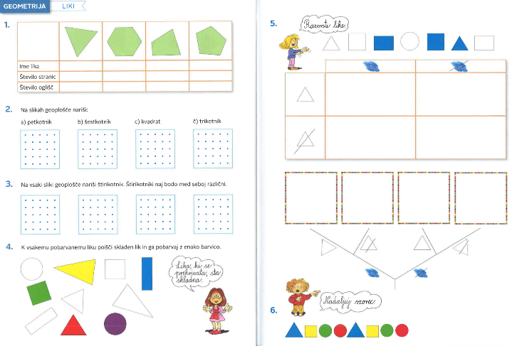
(4)
Naložbo sofinancira Evropski socialni sklad/Evropski sklad za regionalni razvoj/Kohezijski sklad ter Ministrstvo za izobraževanje, znanost in šport.

Slide 11
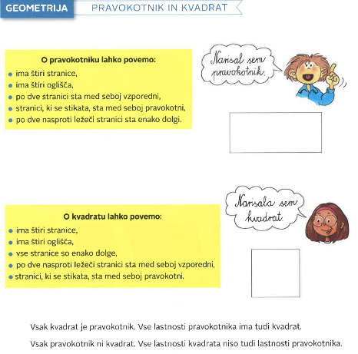
(4)
Naložbo sofinancira Evropski socialni sklad/Evropski sklad za regionalni razvoj/Kohezijski sklad ter Ministrstvo za izobraževanje, znanost in šport.

Slide 12
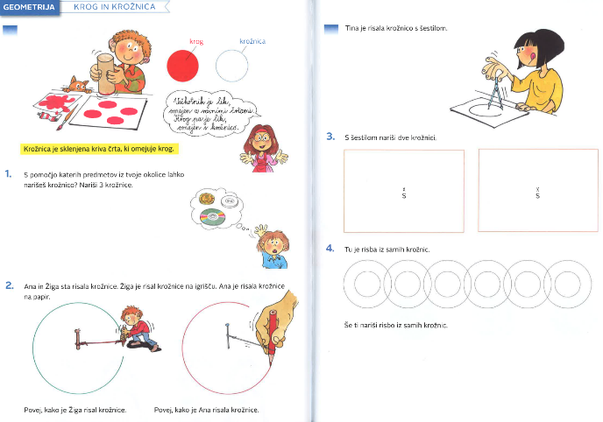
(4)
Naložbo sofinancira Evropski socialni sklad/Evropski sklad za regionalni razvoj/Kohezijski sklad ter Ministrstvo za izobraževanje, znanost in šport.

Slide 13
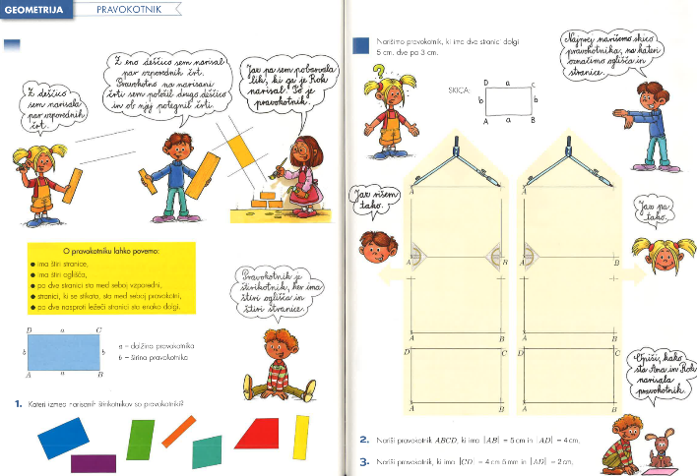
(5)
Naložbo sofinancira Evropski socialni sklad/Evropski sklad za regionalni razvoj/Kohezijski sklad ter Ministrstvo za izobraževanje, znanost in šport.

Slide 14
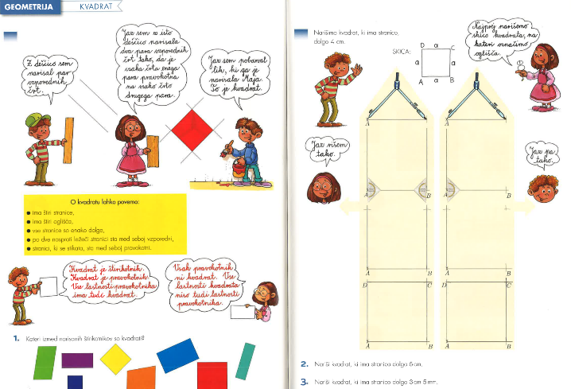
(5)
Naložbo sofinancira Evropski socialni sklad/Evropski sklad za regionalni razvoj/Kohezijski sklad ter Ministrstvo za izobraževanje, znanost in šport.

Slide 15
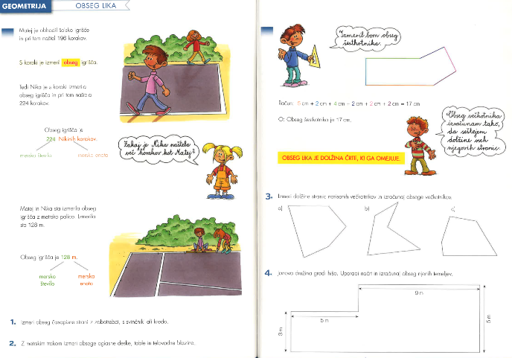
(5)
Naložbo sofinancira Evropski socialni sklad/Evropski sklad za regionalni razvoj/Kohezijski sklad ter Ministrstvo za izobraževanje, znanost in šport.

Slide 16
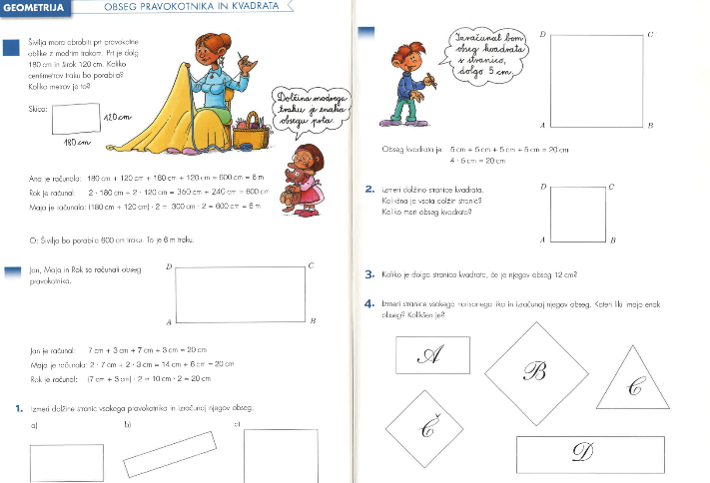
(5)
Naložbo sofinancira Evropski socialni sklad/Evropski sklad za regionalni razvoj/Kohezijski sklad ter Ministrstvo za izobraževanje, znanost in šport.

Slide 17
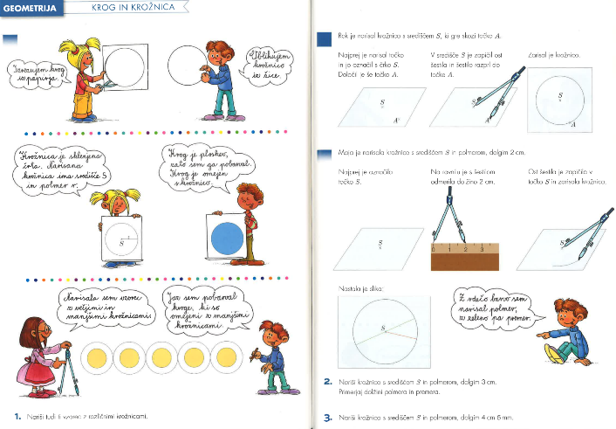
(5)
Naložbo sofinancira Evropski socialni sklad/Evropski sklad za regionalni razvoj/Kohezijski sklad ter Ministrstvo za izobraževanje, znanost in šport.

Slide 18
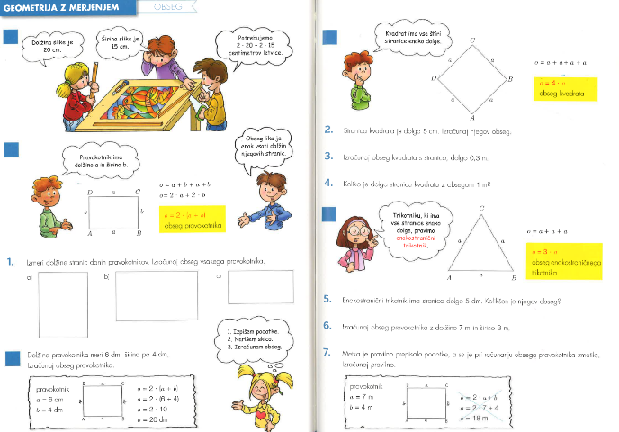
(6)
Naložbo sofinancira Evropski socialni sklad/Evropski sklad za regionalni razvoj/Kohezijski sklad ter Ministrstvo za izobraževanje, znanost in šport.

Slide 19
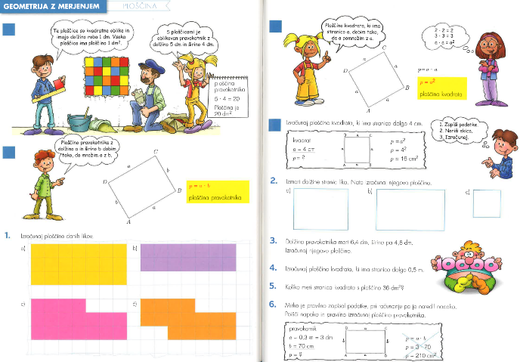
(6)
Naložbo sofinancira Evropski socialni sklad/Evropski sklad za regionalni razvoj/Kohezijski sklad ter Ministrstvo za izobraževanje, znanost in šport.

Slide 20
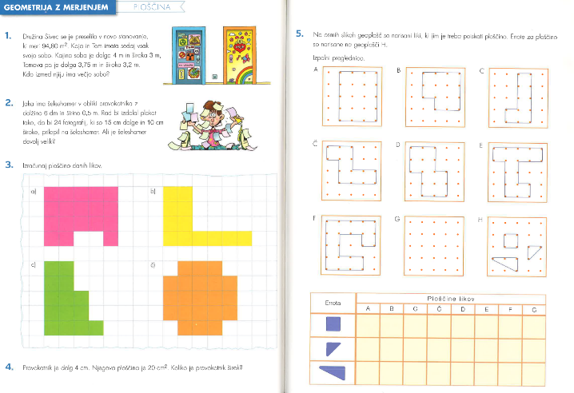
(6)
Naložbo sofinancira Evropski socialni sklad/Evropski sklad za regionalni razvoj/Kohezijski sklad ter Ministrstvo za izobraževanje, znanost in šport.

Slide 21
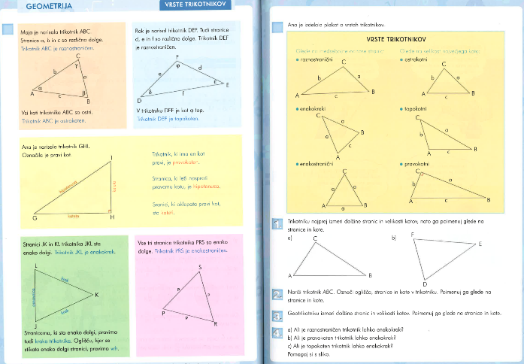
(7)
Naložbo sofinancira Evropski socialni sklad/Evropski sklad za regionalni razvoj/Kohezijski sklad ter Ministrstvo za izobraževanje, znanost in šport.

Slide 22
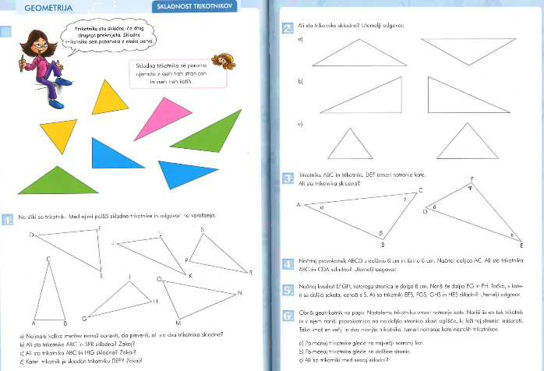
(7)
Naložbo sofinancira Evropski socialni sklad/Evropski sklad za regionalni razvoj/Kohezijski sklad ter Ministrstvo za izobraževanje, znanost in šport.

Slide 23
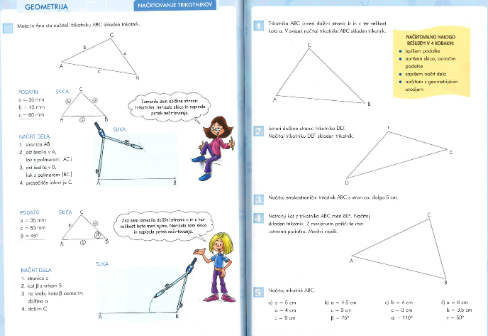
(7)
Naložbo sofinancira Evropski socialni sklad/Evropski sklad za regionalni razvoj/Kohezijski sklad ter Ministrstvo za izobraževanje, znanost in šport.

Slide 24
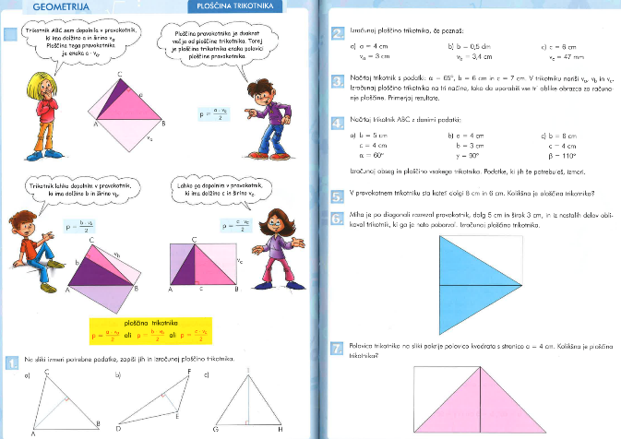
(7)
Naložbo sofinancira Evropski socialni sklad/Evropski sklad za regionalni razvoj/Kohezijski sklad ter Ministrstvo za izobraževanje, znanost in šport.

Slide 25
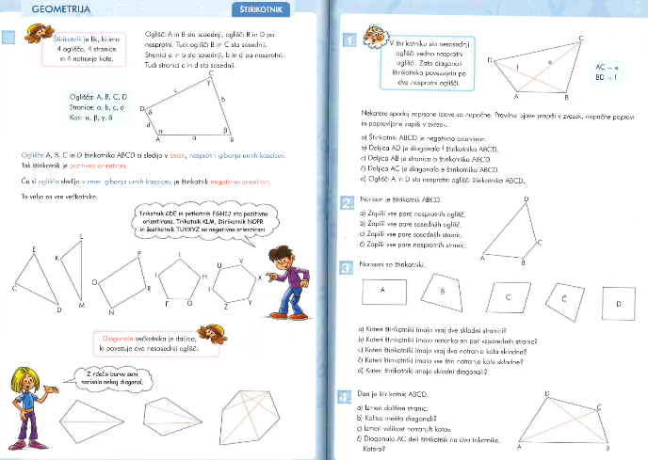
(7)
Naložbo sofinancira Evropski socialni sklad/Evropski sklad za regionalni razvoj/Kohezijski sklad ter Ministrstvo za izobraževanje, znanost in šport.

Slide 26
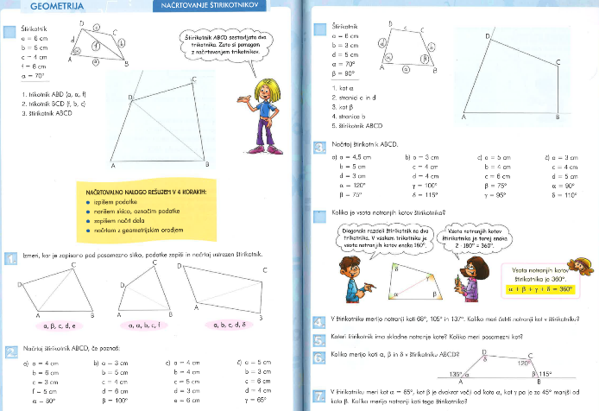
(7)
Naložbo sofinancira Evropski socialni sklad/Evropski sklad za regionalni razvoj/Kohezijski sklad ter Ministrstvo za izobraževanje, znanost in šport.

Slide 27
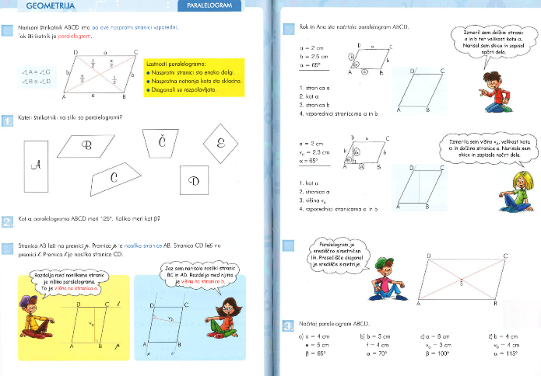
(7)
Naložbo sofinancira Evropski socialni sklad/Evropski sklad za regionalni razvoj/Kohezijski sklad ter Ministrstvo za izobraževanje, znanost in šport.

Slide 28
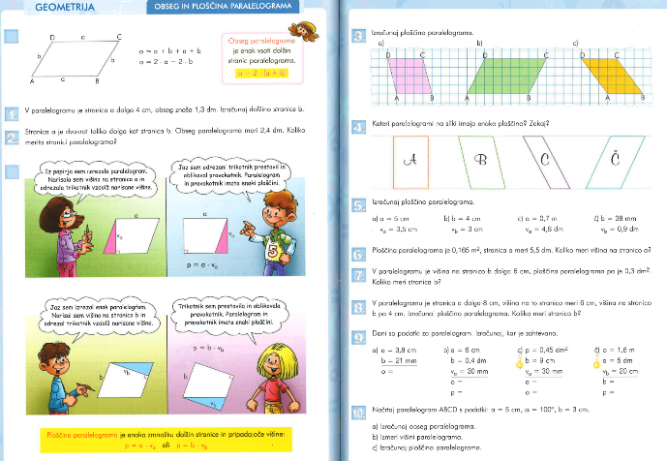
(7)
Naložbo sofinancira Evropski socialni sklad/Evropski sklad za regionalni razvoj/Kohezijski sklad ter Ministrstvo za izobraževanje, znanost in šport.

Slide 29
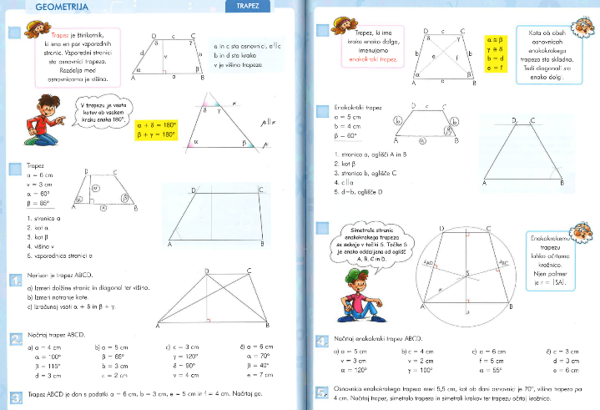
(7)
Naložbo sofinancira Evropski socialni sklad/Evropski sklad za regionalni razvoj/Kohezijski sklad ter Ministrstvo za izobraževanje, znanost in šport.

Slide 30
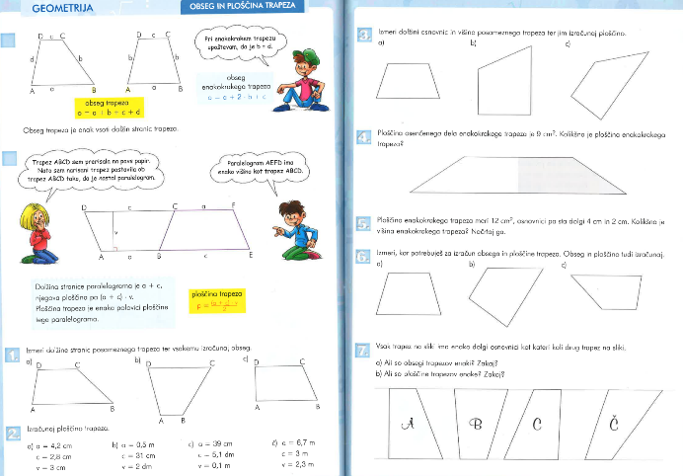
(7)
Naložbo sofinancira Evropski socialni sklad/Evropski sklad za regionalni razvoj/Kohezijski sklad ter Ministrstvo za izobraževanje, znanost in šport.

Slide 31
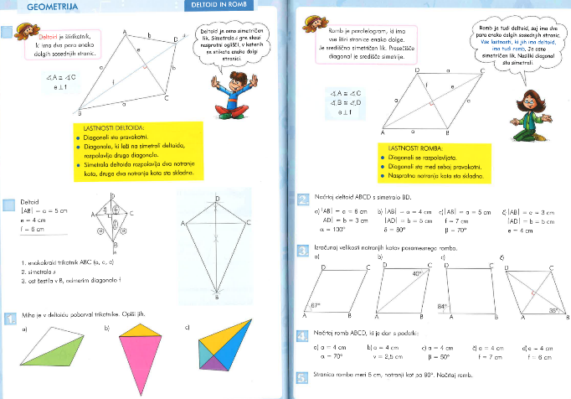
(7)
Naložbo sofinancira Evropski socialni sklad/Evropski sklad za regionalni razvoj/Kohezijski sklad ter Ministrstvo za izobraževanje, znanost in šport.

Slide 32
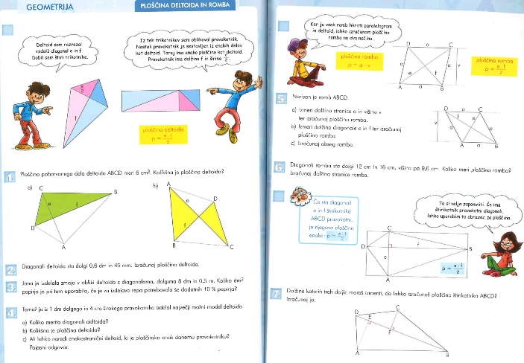
(7)
Naložbo sofinancira Evropski socialni sklad/Evropski sklad za regionalni razvoj/Kohezijski sklad ter Ministrstvo za izobraževanje, znanost in šport.

Slide 33
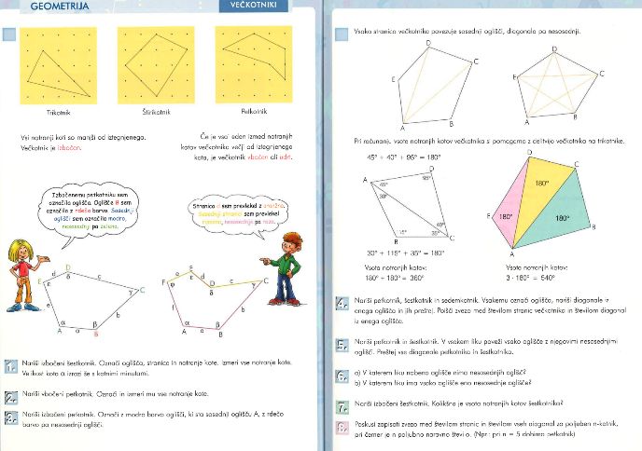
(8)
Naložbo sofinancira Evropski socialni sklad/Evropski sklad za regionalni razvoj/Kohezijski sklad ter Ministrstvo za izobraževanje, znanost in šport.

Slide 34
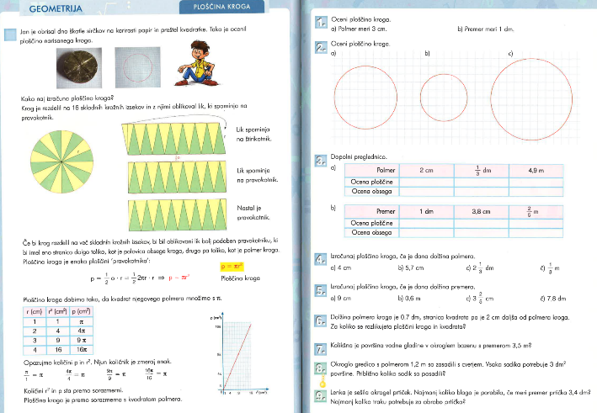
(8)
Naložbo sofinancira Evropski socialni sklad/Evropski sklad za regionalni razvoj/Kohezijski sklad ter Ministrstvo za izobraževanje, znanost in šport.

Slide 35
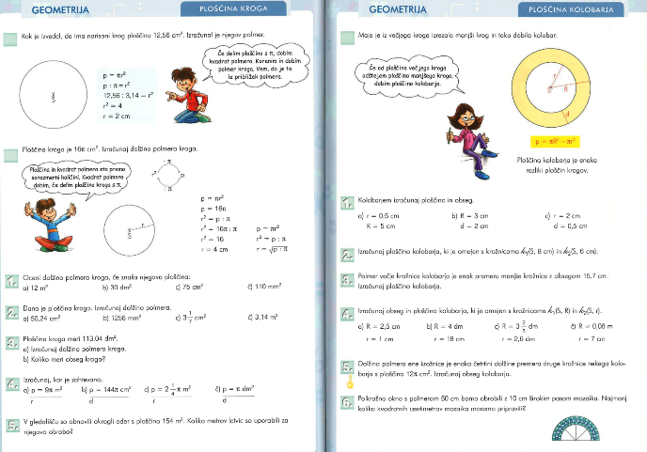
(8)
Naložbo sofinancira Evropski socialni sklad/Evropski sklad za regionalni razvoj/Kohezijski sklad ter Ministrstvo za izobraževanje, znanost in šport.

Slide 36
(8)
Naložbo sofinancira Evropski socialni sklad/Evropski sklad za regionalni razvoj/Kohezijski sklad ter Ministrstvo za izobraževanje, znanost in šport.

Slide 37
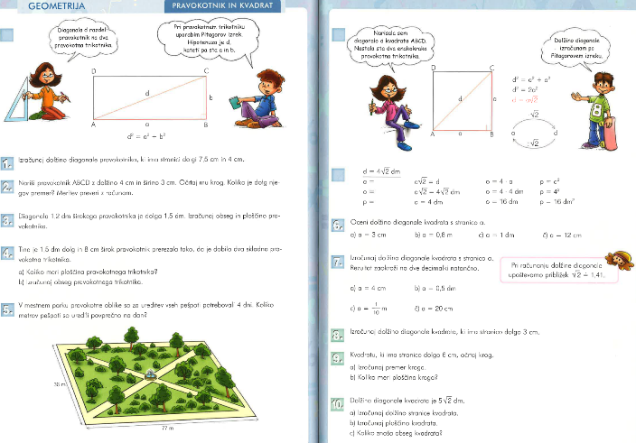
(8)
Naložbo sofinancira Evropski socialni sklad/Evropski sklad za regionalni razvoj/Kohezijski sklad ter Ministrstvo za izobraževanje, znanost in šport.

Slide 38
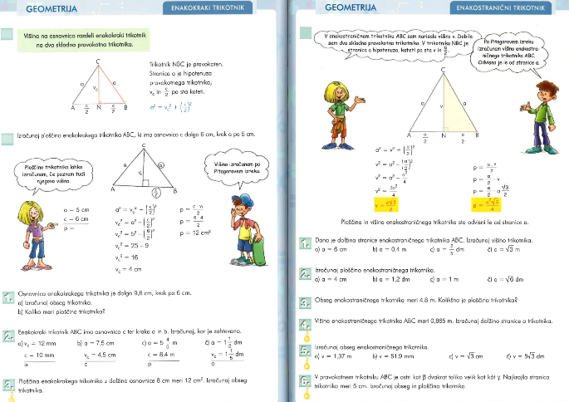
(8)
Naložbo sofinancira Evropski socialni sklad/Evropski sklad za regionalni razvoj/Kohezijski sklad ter Ministrstvo za izobraževanje, znanost in šport.

Slide 39
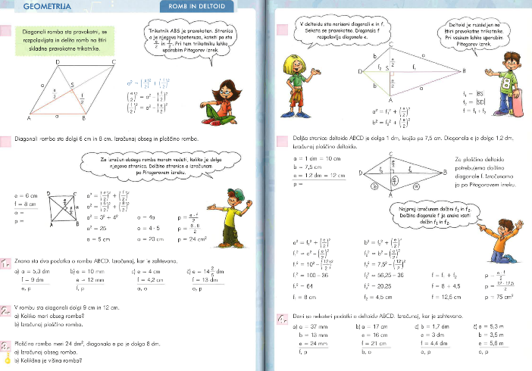
(8)
Naložbo sofinancira Evropski socialni sklad/Evropski sklad za regionalni razvoj/Kohezijski sklad ter Ministrstvo za izobraževanje, znanost in šport.

Slide 40
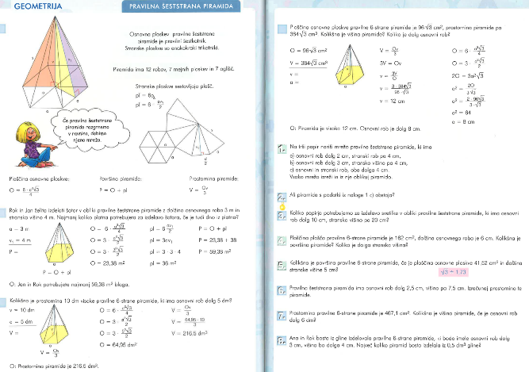
(9)
Naložbo sofinancira Evropski socialni sklad/Evropski sklad za regionalni razvoj/Kohezijski sklad ter Ministrstvo za izobraževanje, znanost in šport.

Slide 41
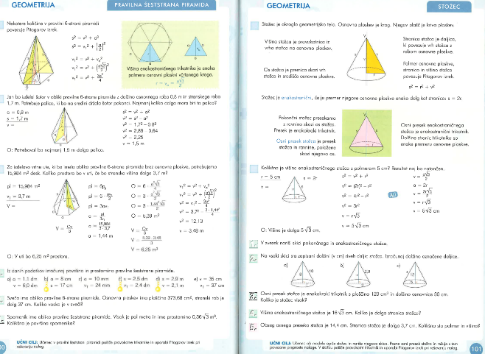
(9)
Naložbo sofinancira Evropski socialni sklad/Evropski sklad za regionalni razvoj/Kohezijski sklad ter Ministrstvo za izobraževanje, znanost in šport.

Slide 42
(S)
Naložbo sofinancira Evropski socialni sklad/Evropski sklad za regionalni razvoj/Kohezijski sklad ter Ministrstvo za izobraževanje, znanost in šport.

Slide 43
(S)
Naložbo sofinancira Evropski socialni sklad/Evropski sklad za regionalni razvoj/Kohezijski sklad ter Ministrstvo za izobraževanje, znanost in šport.

Slide 44
(S)
Naložbo sofinancira Evropski socialni sklad/Evropski sklad za regionalni razvoj/Kohezijski sklad ter Ministrstvo za izobraževanje, znanost in šport.

Slide 45
(S)
Naložbo sofinancira Evropski socialni sklad/Evropski sklad za regionalni razvoj/Kohezijski sklad ter Ministrstvo za izobraževanje, znanost in šport.

Slide 46
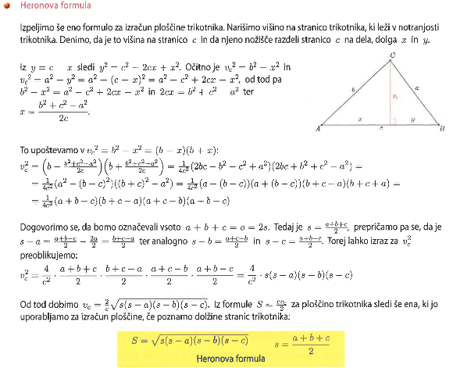
(S)
Naložbo sofinancira Evropski socialni sklad/Evropski sklad za regionalni razvoj/Kohezijski sklad ter Ministrstvo za izobraževanje, znanost in šport.

Slide 47
(S)
Naložbo sofinancira Evropski socialni sklad/Evropski sklad za regionalni razvoj/Kohezijski sklad ter Ministrstvo za izobraževanje, znanost in šport.

Slide 48
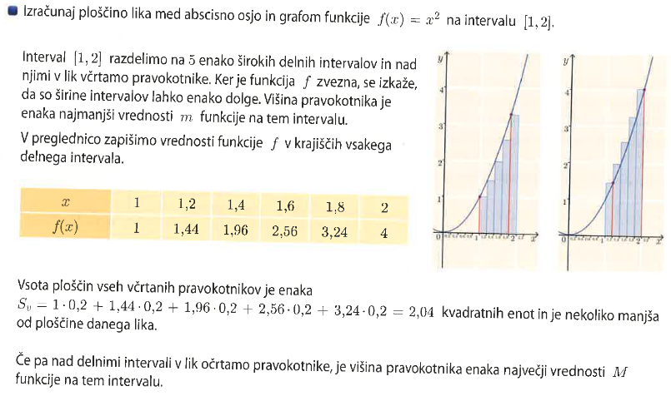
(S)
Naložbo sofinancira Evropski socialni sklad/Evropski sklad za regionalni razvoj/Kohezijski sklad ter Ministrstvo za izobraževanje, znanost in šport.

Slide 49
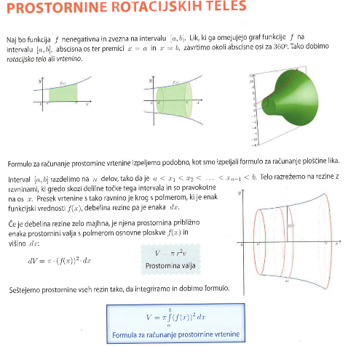
(S)
Naložbo sofinancira Evropski socialni sklad/Evropski sklad za regionalni razvoj/Kohezijski sklad ter Ministrstvo za izobraževanje, znanost in šport.

